Slide 1
Medewerkers binden… of laten groeien?
Aedes corporatiedag 11 oktober

Slide 2
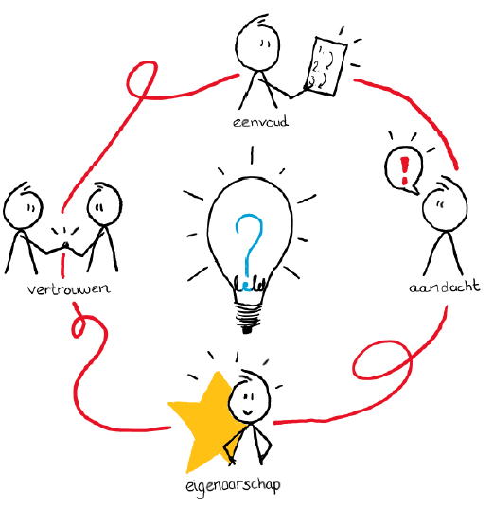
Even voorstellen
Mijn naam is Jaap Huibers, directeur-bestuurder bij Rentree
We bieden een thuis aan zo’n 3.850 huishoudens in de stad Deventer
Disclaimer!
Ik ben geen HR-expert;
Als bestuurder schets ik vaak een te rooskleurig beeld.

Slide 3
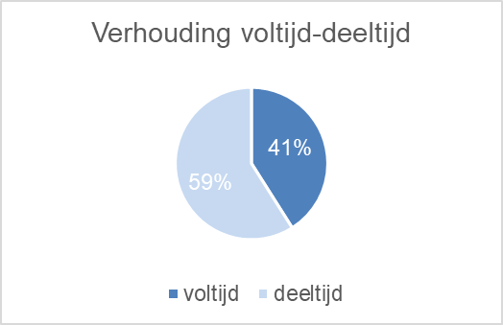
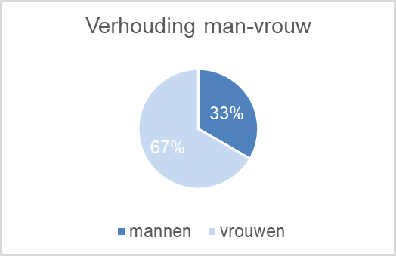
Onze organisatie in cijfers
39
Medewerkers
33
FTE
7,5
Aantal dienstjaren gemiddeld
Gem. 40,8
10-15%
Verloop per jaar

Slide 4
Goed werkgeverschap volgens Rentree
Ruimte voor groei en (talent)ontwikkeling
Met plezier werken in een goede sfeer
Je werk goed en veilig kunnen doen
Aandacht en waardering
Basis op orde: salaris, faciliteiten

Slide 5
Hoe doen we dat?
Werken vanuit eigenaarschap, verantwoordelijkheden laag, veel eigen regelruimte
Werken vanuit je talent
Samen werken vanuit vertrouwen
Medewerkers betrekken, mee laten denken (ook buiten eigen ‘domein’)
Medewerkers kansen geven voor (door)groei
Werk leuk maken!

Slide 6
Principiële keuze voor werkgeverschap gericht op de individu en zijn of haar ontwikkeling.

Slide 7
4 voorbeelden
Werken vanuit je talent:
MIJN TALENT PROGRAMMA
Werk leuk maken
BREDE FUNCTIES
Kansen geven op groei
DOORSTROMING
1
2
3
In beeld komen bij nieuwe collega’s
STAGIARES EN STUDENTEN ALS PROMOTOREN
4

Slide 8
Voorbeeld 1: Mijn Talent programma (sinds 2016)
Alle medewerkers krijgen een talentenscan met coachgesprek (STM-scan).
Talenten worden gedeeld met elkaar in de teams, inzetten op ieders talent
Jaarlijks Talentgesprek:
Geen functioneringsgesprekken meer
Wel en gesprek gericht op zelfreflectie vanuit eigen talenten: het Mijn Talent-gesprek. Initiatief ligt bij de medewerker. Waarin wil je ontwikkelen? Op welke plekken in de organisatie wil je je talent mogelijk breder inzetten? Opleidingsbehoefte, etc.

Slide 9
Voorbeeld 2: Werk leuk maken
Autonomie en eigenaarschap ontwikkel je het best in brede functies. Vb:
Brede KCC-functie
Woonmakelaars
Team overstijgende procesgroepen (klanthousiast werken, ICT, huurverhoging)
Je draagt bij aan processen en teams op basis van je functie en/of je talenten

Slide 10
Voorbeeld 3: Doorstroming
Niet zeggen, maar echt doen.
Momenteel 14 collega’s (36%) in een INTERNE doorstroomfunctie. Door de hele organisatie: projectleiders, woonmakelaars, beleid, management, bestuurs-ondersteuning, financiën en contractbeheer.
Afgelopen 3 jaar is in ieder geval bij 4 vertrekken collega’s actief meegedacht over EXTERNE doorstroming: door opleiding gericht op een nieuwe rol, beroepskeuzetest, etc.
Dit kunnen we zo doen omdat het gesprek over je talenten en de gewenste ontwikkeling ieder jaar centraal staan in het Mijn Talent gesprek. Je bent echt samen op weg.

Slide 11
Voorbeeld 4: In beeld zijn bij nieuwe collega’s
Durf ook te kiezen voor onervaren jong talent!
Samenwerking met hogeschool Saxion in Deventer
Jaarlijks minimaal 4 stagiaires. Vnl. vastgoed, makelaardij, sociaal juridisch dienstverlening, bestuurskunde, stedenbouw of planologie
Daarnaast projecten aanreiken voor ‘Stadslab’ en ‘Safety en Security lab’
Lid van de werkveldcommissie voor Stedenbouw, Planologie en Bestuurskunde
Actueel: partner in het opzetten van een nieuwe ‘minor Wonen’
Zien de aandacht terug in reacties op vacatures. En soms vragen we een stagiair zelf terug te komen na afronden studie.
Onze brede KCC-functie biedt voor met name SJD een mooie instroomplek. Ons KCC is daarmee naast ons visitekaartje en solide basis ook onze talentpool.

Slide 12
Tot slot
Medewerkers binden? Of laten groeien?
Wij kiezen voor groei door talentontwikkeling
En zetten dat rigoureus door
Het loont (voor ons)!

Slide 13
Aedes corporatiedag 6 oktober

